Slide 1
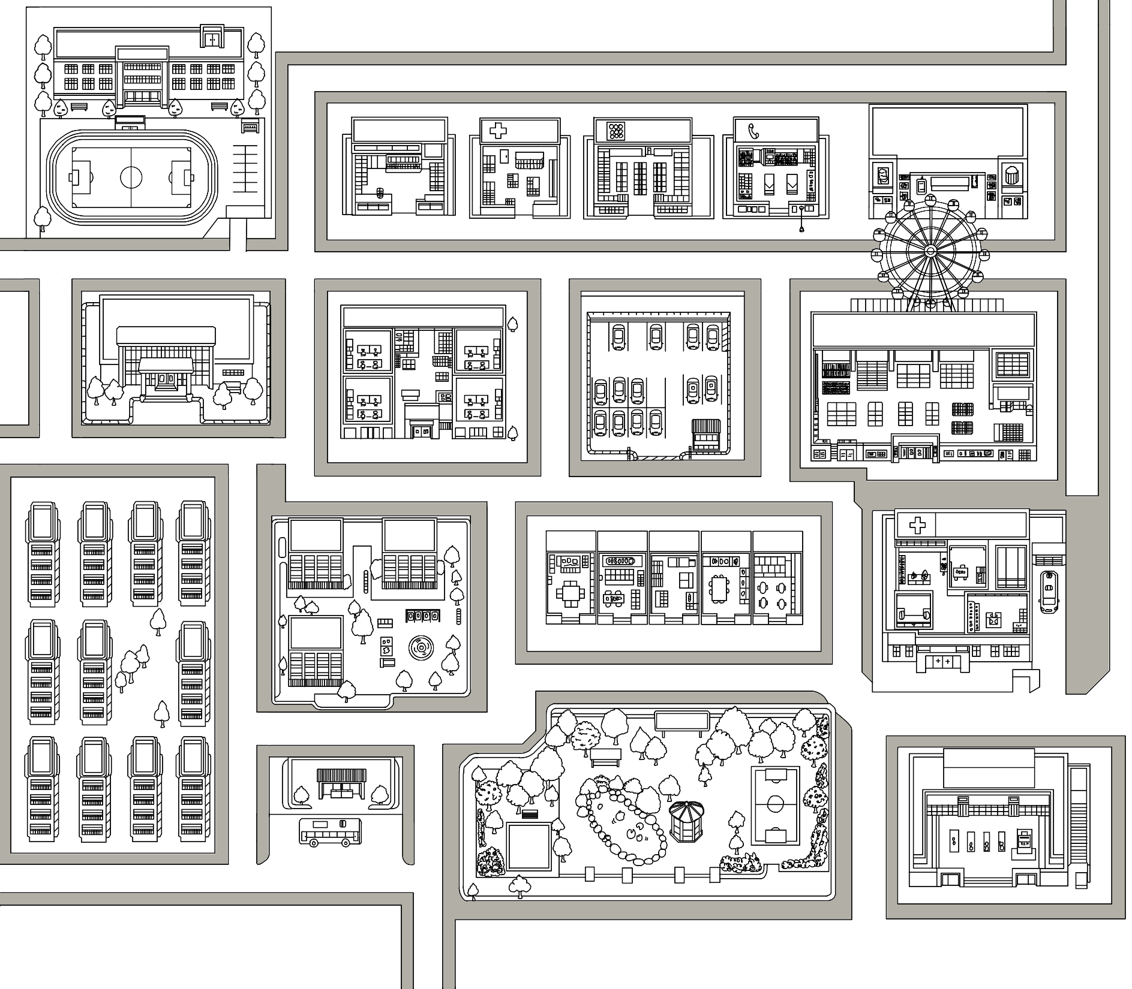
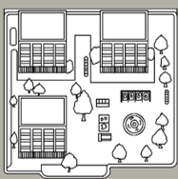
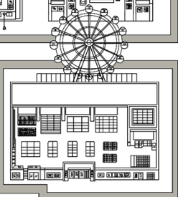
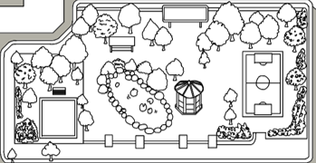
작성자 | 윤수진
지원 분야 | 레벨 디자이너
 | 주인공이 사는 곳이자, 주인공이 첫 균열을 목격하는 곳
 | 첫 번째 균열이 나타나는 장소
 | 대형 인명 피해가 발생하는 곳. 나와서 오른쪽 샛길로 나가면 폐교가 있다.

Slide 2
시나리오 컨셉
배경 그래픽 컨셉

Slide 3
